Slide 1


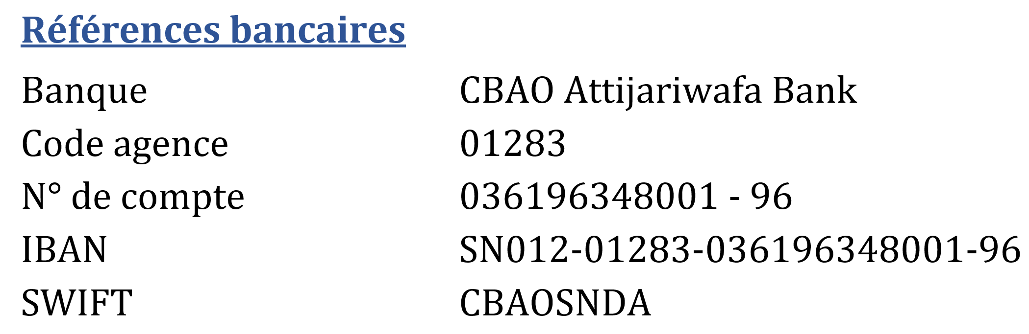
Qui sommes nous
Société sénégalaise de Service et d’Ingénierie Informatique
vice lauréate en 2015 du challenge GAINDE Entreprendre, SanarSoft est une startup équilibrée, jeune, mixte, entièrement issue du milieu académique (UGB).
écouter, comprendre et adapter;
c’est notre métier !
NINEA : 006177431
RC : SN-STL-2016-C-2169
Organisme pluridisciplinaire reconnu internationalement, travaillant principalement en partenariat avec les pays méditerranéens et intertropicaux, l’IRD est à l’origine du projet Centre d’Informations (CI) et collaborateur^{(*)} de SanarSoft.
http://ird.fr
(*) contrat IRD/308485/00
Vous êtes intéressé(e) ? Contactez-nous pour en parler
contact@sanarsoft.com
(221) 77 378 27 42
Ce dépliant est recyclable et biodégradable

Slide 2


Vous
souhaitez
mettre en valeur
votre institution
Cartographie des compétences
Conservation de vos productions
Diffusion de votre savoir-faire
Catalogues de savoirs
Traçabilité de projet
Vous
souhaitez
(faire) bénéficier à
tout instant de
vos informations les
plus utiles
les mettre en relation,
sur le long terme,
sur Internet
Vous souhaitez un résultat
fiable et pérenne
Assurance qualité de l’information
Logiciel libre de droits
Technologie robuste dans le temps
Service éprouvé et compétent
Notre produit
Notre service

Slide 3
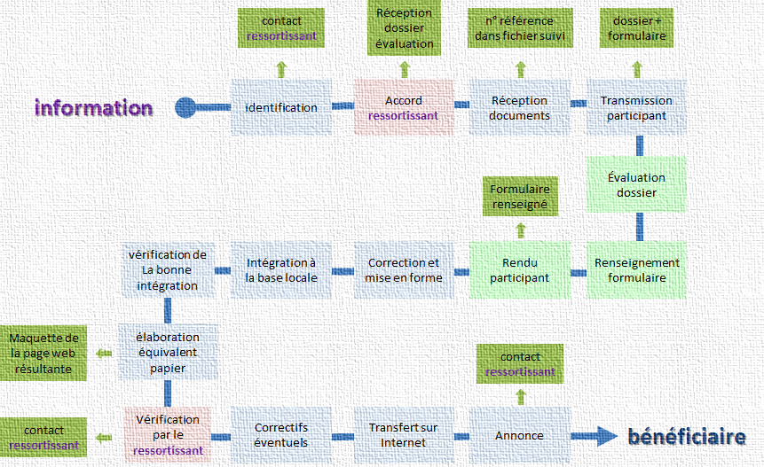
Le Centre d’Informations (CI)
Issu du monde de la recherche
Fondé sur un principe simple
Met en relation vos savoirs, connaissances, contenus à partir de leurs mots-clés
Accepte des informations de toute nature, scientifique, documentaire,…
Application déposée et disponible en licence libre
Ces résultats peuvent être obtenus uniquement grâce un effort particulier sur la qualité de l’information
Un circuit qualité est associé intimement à l’application et
peut être spécifiquement
adapté à votre métier ou
domaine de compétence
Accès multiples aux informations (index, table des matières, sections, regroupements typologiques ...)
Informations de qualité, circonstanciées, documentées, illustrées
Révèle les regroupements utiles, intéressants, inattendus
Application disponible dans votre navigateur; sur votre disque dur en local ou sur un serveur pour une diffusion large ou intranet
Solution complète avec masque de saisie, protocole internet et application Java

Slide 4
Notre service
Vous proposer des solutions clé en main combinables
  Installation et mise en place du CI
  Configuration serveur
  Ajustement du logiciel à votre métier ou à votre domaine de compétence
  Ajustement de la documentation pour votre version client du CI
  Formation sur l’utilisation du CI (versions client ou standard)
Mais aussi et surtout,
mettre à votre disposition notre savoir faire
  Co-construire avec vos services le circuit qualité de l’information de votre application CI
  Mettre en place en tenant compte de vos contraintes un principe d’amélioration continue pour l’alimentation de votre CI
  Pour un résultat de qualité
  à la hauteur de vos informations
Nos réalisations
Communication interne et externe
  http://css5-ird.science Cartographie des métiers de la recherche de l’IRD –
  section modèles méthodes données
  http://cbgp-slideshows.eu : navigation thématique dans les conférences de
  l’unité de recherche CBGP
Conservation des savoirs
  http://pecheGuinee2000.fr: Secteur des pêches en république de Guinée
  http://simmasto.org : Bio-écologie des rongeurs
  Écosystèmes marins mondiaux (prototype)
Gestion de projets
  http://SanarSoftQualite.biz: Assurance qualité d’une entreprise
  Couplage de masters en écologie et modélisation

